Slide 1
区外创业就业专项工程
区外创业就业政策宣导
多举措促就业，筑梦西藏未来
主讲人：刘翔 2025/8

Slide 2
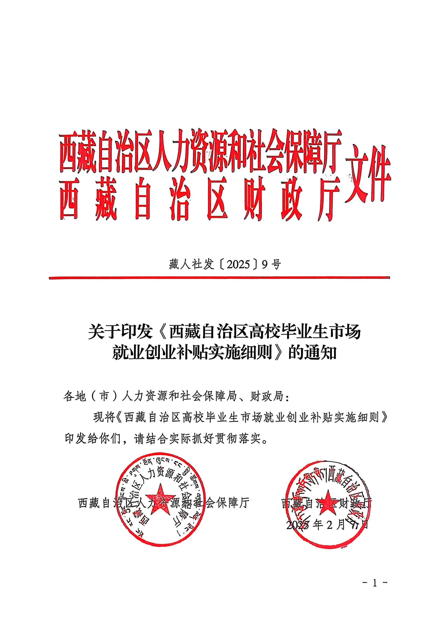
区外创业就业专项工程
注明：因政策具有时效性，一切以官方最新发布文件为准！

Slide 3
CONTENTS
01
政策背景与目标
02
区外就业政策解读
03
技能升级与证书补贴
04
特殊群体政策倾斜
05
政策执行细则

Slide 4
区外创业就业专项工程
01
政策背景与目标

Slide 5
区外创业就业专项工程
就业形势严峻
本地就业市场容量有限，结构性矛盾突出：
毕业生数量持续增长，就业压力增大：
经济总量与内地发达省份相比仍有差距，创造就业岗位总量有限。
随着高等教育普及，西藏高校毕业生人数逐年增加，毕业生年均增速8%，本地市场难以充分消化。
产业结构单一（依赖旅游、农牧业）
2025年本地岗位缺口预计达1.2万个。
毕业生就业期望值（尤其是对稳定性和地域的偏好）与市场实际供给存在落差。
专业需求错位与高校专业错位率超60%。

Slide 6
政策总体目标
缓解区内就业压力
提升毕业生就业竞争力
通过一系列政策措施，引导毕业生合理流动，减轻西藏区内就业岗位供不应求的局面，促进就业市场的平衡。3年内推动30%毕业生赴区外就业，人均收入提升至本地就业的1.8倍，返乡创业/引进项目占比超15%。“走出去，是为了更好地回来”
提升毕业生的专业技能和综合素质，在就业市场中更具优势，实现高质量就业。体验不同的文化、生活方式和工作节奏，开阔眼界、锻炼独立能力、提升综合素质。在区外发达地区工作，能快速学习先进技术、管理经验和市场理念，积累人脉资源，未来无论是返乡创业还是为西藏引进项目、资源，都具备独特优势！

Slide 7
区外创业就业专项工程
02
区外就业政策解读

Slide 8
区外就业，享高额补贴
国家高度重视西藏籍高校毕业生就业，特别针对区外就业。出台了专门针对西藏籍毕业生的特殊招聘计划、定向岗位、落户优惠、生活补贴、住房保障、就业服务等一揽子扶持政策。
国家通过提供高额补贴，激励高校毕业生向区外经济发达地区流动，
拓宽就业渠道，缓解高校毕业生面临的就业压力。
破茧而出，拥抱更广阔的天地

Slide 9
区外就业补贴，助力经验积累
给予毕业生区外就业补贴，支持毕业生们在发达地区积累工作经验，
提升市场化就业能力，为未来发展奠定基础。选择区外就业，不是“背井离乡”，而是“开疆拓土”；不是放弃稳定，而是追求更高质量、更多元化的发展！

Slide 10
区外市场就业补贴及奖励
类别 | 适用对象 | 补贴标准 | 申报要求
生活及住房补贴 | 少数民族毕业生 | 生活补贴：100%当年西藏最低工资/月 | 1. 签订3年+劳动合同 2. 区外企业就业 3. 社保缴满1年后申请
 |  | 住房补贴：100%最低工资/月
 |  | 最长5年
 | 其他毕业生 | 生活补贴：50%最低工资/月
 |  | 住房补贴：50%最低工资/月
 |  | 最长5年
路费补贴 | 少数民族毕业生 | 6000元/年，最长3年
 | 其他毕业生 | 2000元一次性
安家补贴 | 少数民族毕业生 | 8000元一次性
拉萨市特有补贴 | 拉萨生源全日制普通高校毕业生 | 北上广深：1500元/月； 其他城市：1000元/月 | 补贴时长不超5年
就业奖励 | 2022年后毕业的少数民族生源 | 满3年：2万元 | 1. 连续就业且正常缴社保 2. 向高考户籍地人社部门申报
 |  | 满5年：再奖3万元

Slide 11
03
技能升级与证书补贴

Slide 12
证书补贴范围
职业资格证书补贴
以证书补贴鼓励毕业生考取建造师、会计师等26类职业资格，直接补贴个人考证成本，提升就业竞争力。
证书类型 | 个人补贴
二级建造师、安全生产管理人员等 | 5000元/人
会计/律师/导游等其他证书 | 2000元/人

Slide 13
补贴申领规则
一人多证可重复申领
考取多个不同类别的26类职业资格证书可重复申领补贴，但同一证书仅限申领一次，如考取初级 + 中级会计师可领2次。（例：初级+中级会计=4000元）
C
排除对象明确
⚠机关事业单位在编人员不享受此证书补贴政策。

Slide 14
04
特殊群体政策倾斜

Slide 15
技工院校毕业生同等待遇
返乡创业补贴：
全日制高级工班、预备技师班毕业生等同高校毕业生待遇，扩大政策受益面。
高原（4500米+）/边境地区创业：
➤ 最高28万元分层补贴（满1年12万/满3年8万/满5年8万）
➤ 生活补贴：60%最低工资×36个月
“三支一扶”人员政策
“三支一扶”人员服务期满2年内在企业就业/创业，视同应届毕业生，享受相应政策。
退役士兵政策
退役士兵服役期满凭退役证申请，退役时间视为毕业时间，突破学制限制享受政策。

Slide 16
05
政策执行细则

Slide 17
核心概念界定
类别 | 定义 | 覆盖群体
西藏籍毕业生 | 当前户籍或学籍在西藏的全日制普通高校毕业生 | 本地高校培养人才
西藏生源毕业生 | 高考时户籍在西藏的全日制毕业生（无论毕业后户籍是否迁移） | 外地上学但籍贯在藏人才

Slide 18
证书补贴
时间限制
从毕业当月计算，5年内取得国家认可的26类职业资格证书可申请补贴，
超5年则不予补贴。

Slide 19
区外市场就业补贴（以生活/住房补贴为例）
⏰时效性红线： 所有补贴需在毕业5年内申领（从毕业当月计算），超期作废。
就业起始时间 | 可享补贴年限 | 示例（2025年西藏最低工资2100元/月）
毕业1年内 | 5年 | 生活补贴：2100×12×5=12.6万元
毕业次年 | 4年 | 生活补贴：2100×12×4=10.08万元
毕业第5年 | 1年 | 仅兑现最后1年补贴

Slide 20

社保缴纳相关细则
社保缴纳要求
离职再就业规定
以养老保险为准，连续缴满1年方可申报补贴。社保断缴期间补贴停发，补缴无效；跨区缴费以养老保险缴纳地为准申报。
离职再就业需在新单位缴满1年社保后重新申请，剩余补贴期限累计计算，建议稳定就业。

Slide 21

申报路径
符合条件毕业生向高考时所在户籍地人社部门申报
高考时户籍属驻内地办事处生源向拉萨市人社部门申报
个人申报渠道
因具体申报流程与相关资料较多，无法一一展示。可直接与我们湖北万方国际“雪域新程·创享未来”项目组联系，我们提供免费申报服务。
请添加服务微信号：

Slide 22
勇敢迈出第一步，用青春去探索、去奋斗，你将发现一个更强大、更精彩的自己！
愿每一位西藏学子都能找到属于自己的星辰大海！

